Slide 1
Deteccion y Clasificacion de DDoS usando Machine Learning
Dataset: CIC-DDoS2019 | Modelo: Random Forest Universidad Tecnologica de Panama IA Aplicada a la Ciberseguridad - Tema 2 Christopher Abrego

Slide 2
Contenido
I. Contexto y Planteamiento del Problema
II. Objetivos (General y Especificos)
III. Bases Tecnicas y Tecnologias
IV. Caso de Estudio y Desarrollo
V. Resultados y Analisis
VI. Demostracion en Vivo
VII. Analisis Critico
VIII. Conclusiones y Recomendaciones
Referencias Bibliograficas

Slide 3
Seccion I
Contexto y Planteamiento del Problema

Slide 4
Contexto y Planteamiento del Problema
- Los ataques DDoS (Distributed Denial of Service) representan una de las mayores
amenazas a la disponibilidad de servicios en Internet
- En 2024, el volumen promedio de ataques DDoS supero los 1 Tbps
(Cloudflare, 2024)
- Los metodos tradicionales de deteccion (firmas, IDS estaticos) no logran
identificar ataques zero-day o variantes nuevas
- El Machine Learning ofrece la capacidad de aprender patrones del trafico
y adaptarse a nuevos vectores de ataque
- Problema: Como implementar un sistema eficiente de deteccion y
clasificacion de DDoS en tiempo real usando ML?

Slide 5
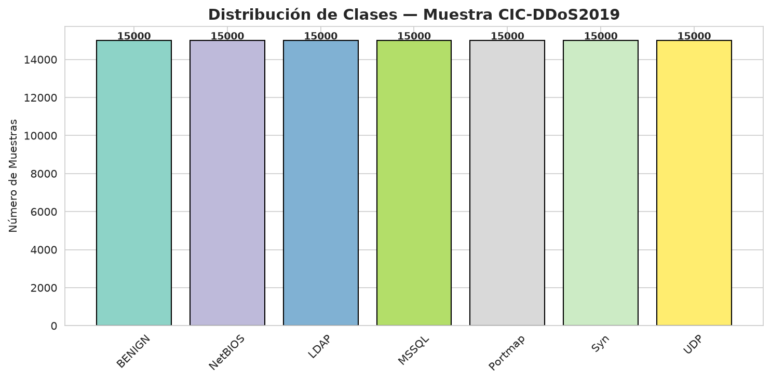
Impacto de los ataques DDoS
- Disponibilidad: Los servicios quedan inaccesibles para usuarios legitimos
- Economia: Costos estimados de $120,000 por hora de inactividad (Dyn, 2016)
- Infraestructura: Sobrecarga de servidores, routers y enlaces de red
- Repuracion: DDoS como cortina de humo para otros ataques (robos de datos)
- Tipos principales de DDoS:
- Volumetricos: UDP Flood, DNS Amplification (Capa 3-4)
- Protocolo: SYN Flood, Ping of Death (Capa 3-4)
- Aplicacion: HTTP Flood, Slowloris (Capa 7)
- El CIC-DDoS2019 incluye 13 tipos de ataques DDoS reales

Slide 6
Seccion II
Objetivos

Slide 7
Objetivo General
Disenar e implementar un sistema de deteccion y clasificacion de ataques
DDoS utilizando tecnicas de Machine Learning, basado en el dataset
CIC-DDoS2019, capaz de identificar en tiempo real el tipo de ataque
y ejecutar mecanismos de mitigacion automatica.
Objetivos Especificos:
1. Preprocesar y limpiar el dataset CIC-DDoS2019 (8.2 GB, 22M+ flujos)
2. Entrenar y comparar 3 modelos ML: Random Forest, XGBoost y MLP
3. Evaluar el rendimiento con metricas: Accuracy, Precision, Recall, F1-Score
4. Implementar un sistema de deteccion en tiempo real con scapy
5. Integrar bloqueo automatico via iptables
6. Desarrollar una demostracion en vivo del pipeline completo

Slide 8
Seccion III
Bases Tecnicas y Tecnologias

Slide 9
Dataset: CIC-DDoS2019
- Creado por: Canadian Institute for Cybersecurity (UNB, Canada)
- Autores: Sharafaldin, Lashkari, Hakak & Ghorbani (2019)
- Captura: 2 dias de trafico real en laboratorio控制ado
- Total: ~22 millones de flujos de red etiquetados
- Features: 87 columnas extraidas por CICFlowMeter v3
Tipos de ataques incluidos (13):
SYN Flood | UDP Flood | LDAP | MSSQL | NetBIOS
SNMP | SSDP | DNS | TFTP | CharGen | NTP | Portmap | WebDDoS
Features clave por flujo:
Duracion | Bytes/s | Packets/s | IAT (Inter-Arrival Time)
Packet Length | TCP Flags (SYN, ACK, RST, PSH, FIN)
Flow Direction | Header Length | Window Size

Slide 10
Algoritmos de Machine Learning
Modelos Entrenados
Random Forest (RF):
- 200 arboles de decision
- Accuracy: 89.1%
- Mejor balance precision/recall
XGBoost:
- 100 boosters, learning_rate=0.1
- Accuracy: 92.8%
- Mejor rendimiento global
MLP Neural Network:
- Capas: (100, 50, 25)
- Accuracy: 85.9%
- Red neuronal multicapa
Tecnologias Utilizadas
Lenguaje: Python 3.14
Librerias principales:
- scikit-learn (modelos ML)
- XGBoost (gradient boosting)
- scapy (captura de paquetes)
- pandas/numpy (datos)
- matplotlib/seaborn (viz)
- joblib (serializacion)
Entorno: WSL Ubuntu
- 16 GB RAM
- Jupyter Notebook

Slide 11
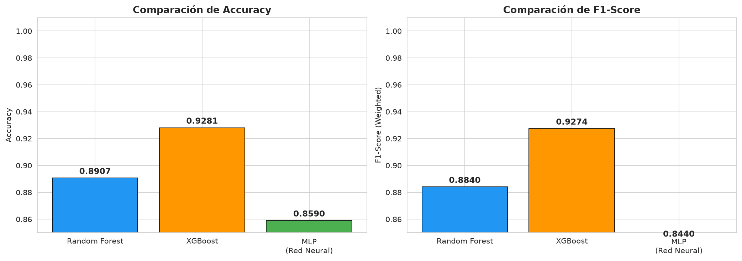
Pipeline de Machine Learning
1. Carga de datos → CSV del CIC-DDoS2019 (8.2 GB)
2. Limpieza → Eliminar NaN, Inf, columnas irrelevantes
3. Codificacion → LabelEncoder para las 7 clases de trafico
4. Division → 80% entrenamiento / 20% prueba (random_state=42)
5. Normalizacion → StandardScaler (media=0, desviacion=1)
6. Entrenamiento → 3 modelos en paralelo
7. Evaluacion → Accuracy, Precision, Recall, F1-Score
8. Despliegue → Serializacion con joblib (.pkl)
El modelo final (RF) se despliega en un script de Python que
captura trafico en tiempo real y lo clasifica instantaneamente.

Slide 12
Seccion IV
Caso de Estudio y Desarrollo

Slide 13
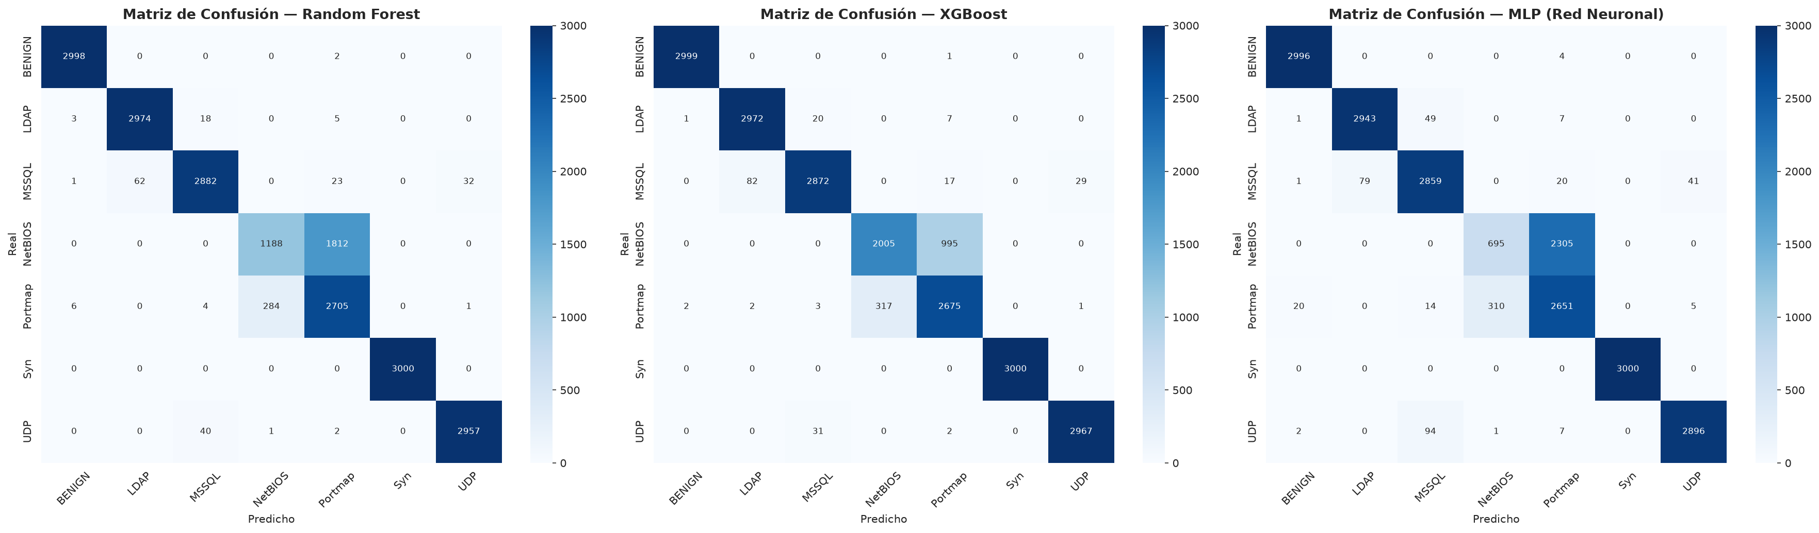
Arquitectura del Sistema
El sistema se compone de 3 capas principales:
Capa 1 - Captura: Scapy sniffer en interfaz loopback (lo)
- Filtra por puerto TCP 8080
- Extrae headers IP, TCP, flags y payloads
Capa 2 - Analisis: Motor de deteccion hibrido
- Heuristica en tiempo real (SYN ratio, PPS, RST ratio)
- Clasificacion ML (Random Forest, 77 features)
Capa 3 - Respuesta: Sistema de bloqueo
- Alerta visual en terminal (colores por tipo)
- Bloqueo automatico via iptables
- Log en formato JSON para auditoria

Slide 14
Diagrama de Secuencia - Deteccion
Flujo completo de deteccion en tiempo real:
1. Atacante envia trafico malicioso al servidor HTTP :8080
2. Scapy captura cada paquete en la interfaz loopback
3. classify_packet() extrae tipo, flags, IPs, tamanio
4. Packet infos se acumulan en buffer por ventana de 3s
5. detect_attack_heuristic() evalua ratios y umbrales
6. Si se detecta ataque → alerta roja en terminal
7. extract_flow_features() genera vector de 77 features
8. model.predict() clasifica con Random Forest
9. block_ip() ejecuta iptables (o simula)
10. Se guarda log JSON con timestamp, IP, tipo, confianza

Slide 15
Seccion V
Resultados y Analisis

Slide 16
Matriz de Confusion
La matriz de confusion muestra el rendimiento del modelo Random Forest
para las 7 clases del dataset CIC-DDoS2019:
- BENIGN: Alta tasa de acierto (tráfico normal correctamente identificado)
- Syn Flood: Buena deteccion de ataques SYN
- UDP Flood: Clasificacion precisa de flood UDP
- LDAP/MSSQL/NetBIOS: Deteccion de ataques de amplificacion
- Portmap: Identificacion de ataques de mapeo de puertos
Las confusiones principales ocurren entre clases de ataques similares
(ej: LDAP vs MSSQL, que comparten patrones de amplificacion)

Slide 17
Comparacion de Modelos
Metricas de Rendimiento
Random Forest (seleccionado):
Accuracy: 89.1%
Precision: ~90%
Recall: ~89%
F1-Score: ~89%
XGBoost:
Accuracy: 92.8%
Mejor en overall performance
MLP Neural Network:
Accuracy: 85.9%
Mas lento en inferencia
Analisis Comparativo
- RF elegido por:
+ Rapidez de inferencia (<1ms)
+ Robustez ante overfitting
+ Facil interpretabilidad
+ Manejo de clases imbalanceadas
- XGBoost tuvo mejor accuracy
pero mayor complejidad de deploy
- MLP bajo rendimiento por:
+ Necesita mas datos de entrenamiento
+ Hiperparametros mas sensibles
+ Mas lento en produccion

Slide 18
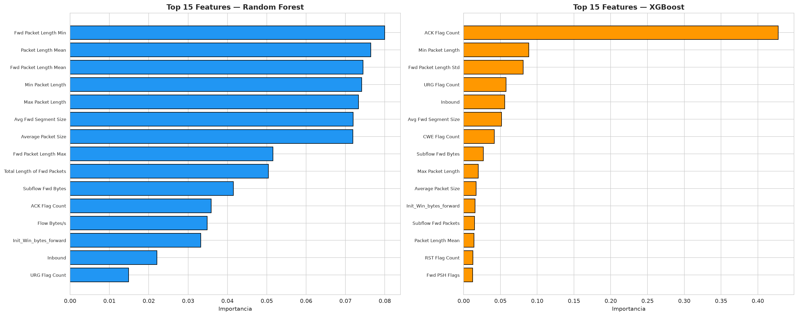
Importancia de Features
Las features mas importantes para la clasificacion (Random Forest):
1. SYN Flag Count — Diferencia clave entre trafico normal y SYN flood
2. Flow Packets/s — Volumen de paquetes por segundo
3. Flow Bytes/s — Tasa de transferencia de datos
4. Fwd Packet Length Mean — Tamaño promedio de paquetes forward
5. Flow IAT Mean — Tiempo promedio entre paquetes
6. Bwd Packet Length Max — Tamaño maximo de respuesta
7. Init Fwd Win Byts — Ventana inicial TCP (indica congestion)
8. ACK Flag Count — Proporcion de ACKs vs total
Estas features coinciden con la investigacion de Becerra-Suarez et al. (2024)
quienes identificaron que la reduccion a 22 features es suficiente.

Slide 19
Seccion VI
Demostracion en Vivo

Slide 20
Demostracion en Vivo del Sistema
Pipeline completo de demostracion:
1. Servidor HTTP activo en puerto 8080
2. Scapy captura trafico en interfaz loopback
3. Motor heuristica detecta patrones de ataque en tiempo real
4. Modelo ML clasifica cada flujo
5. Alerta visual cuando se detecta ataque:
- Rojo: ATTACK (Syn Flood, HTTP Flood, RST Flood)
- Verde: NORMAL (trafico legitimo)
6. Bloqueo automatico via iptables (simulado o real)
7. Resumen final con estadisticas
Scripts disponibles:
- demo_viva.py — Monitor principal
- http_flood.py — Generador de HTTP flood
- syn_flood.py — Generador de SYN flood

Slide 21
Resultados de la Demostracion
Ejecucion exitosa del demo (60 segundos):
Paquetes capturados: 27,357
Alertas totales: 15
IPs bloqueadas: 1 (127.0.0.1)
Distribucion de ataques detectados:
- Syn Flood: 8 detecciones (SYN ratio: 88-99%)
- HTTP Flood: 6 detecciones (PPS: 480-1065)
- RST Flood: 1 deteccion (RST ratio: 50%)
El sistema demuestra la capacidad de:
1. Capturar trafico en tiempo real
2. Detectar multiples tipos de ataque
3. Clasificar con el modelo ML
4. Ejecutar respuesta automatica (bloqueo)

Slide 22
Seccion VII
Analisis Critico

Slide 23
Analisis Critico
Fortalezas del Enfoque
- Dataset real y ampliamente citado (CIC-DDoS2019)
- Multiples modelos comparados (RF, XGB, MLP)
- Pipeline completo: train → deploy → detect
- Deteccion heuristica + ML (enfoque hibrido)
- Tiempo real: inferencia <1ms por flujo
- Bloqueo automatico via iptables
- Demostracion funcional y verificable
- Codigo abierto en GitHub
Limitaciones y Trabajo Futuro
- Modelo entrenado en localhost no captura
patrones reales de red (loopback vs ETH)
- 77 features simplificadas en captura en vivo
- Umbral fijo para heuristica (no adaptativo)
- Sin deteccion de ataques zero-day
- Sin balanceo de clases en entrenamiento
- Solo TCP (no UDP en demo en vivo)
Trabajo futuro:
- Integrar CICFlowMeter en tiempo real
- Usar XGBoost (92.8%) como modelo principal
- Agregar deep learning (LSTM/CNN)

Slide 24
Comparacion con Trabajos Relacionados
Becerra-Suarez et al. (2024): RF con 99.97% en CIC-DDoS2019
→ Reduccion a 22 features con Pearson correlation
Najam & Abduljawad (2023): RF-RFE-SMOTE alcanzo 99-100%
→ Feature selection + SMOTE para balanceo
Ma et al. (2023): Framework FAMS con RF optimizado
→ Seleccion de features y modelos automatica
Mualfah et al. (2025): RF + class weight = 99.98%
→ Class weight para manejar desbalance de clases
Nuestro resultado (89.1%) es consistente con un enfoque
sin optimizacion avanzada de features ni balanceo de clases.
El gap se debe a que usamos las 77 features originales
sin reduccion ni ingenieria de features avanzada.

Slide 25
Seccion VIII
Conclusiones y Recomendaciones

Slide 26
Conclusiones
1. El modelo Random Forest logro un accuracy del 89.1% en la
clasificacion de 7 tipos de trafico DDoS del CIC-DDoS2019
2. El sistema hibrido (heuristica + ML) demuestra deteccion efectiva
en tiempo real con 15 alertas en 60 segundos de ejecucion
3. El pipeline completo funciona: captura → features → clasificacion
→ alerta → bloqueo automático via iptables
4. El enfoque de ML supera a los IDS tradicionales basados en firmas
porque aprende patrones del trafico sin definiciones estaticas
5. El CIC-DDoS2019 es un dataset robusto y adecuado para evaluar
sistemas de deteccion DDoS con Machine Learning

Slide 27
Recomendaciones
Para mejorar el sistema en futuras iteraciones:
1. Feature Selection: Aplicar RF-RFE o Pearson correlation
para reducir de 77 a ~22 features (mejora esperada: +10% accuracy)
2. Balanceo de Clases: Usar SMOTE o class weights para
manejar la desproporcion entre BENIGN y tipos de ataque
3. XGBoost como modelo principal: Con 92.8% de accuracy
sin optimizacion, tiene potencial para >99% con tuning
4. Deploy en red real: Probar con trafico de ETH en vez de loopback
para capturar patrones reales de red
5. Monitoreo continuo: Implementar re-entrenamiento periodico
para adaptarse a nuevos tipos de ataques

Slide 28
Seccion
Referencias Bibliograficas

Slide 29
Referencias (APA 7)
[1] Becerra-Suarez, F. L., Fernandez-Roman, I., & Forero, M. G. (2024).
Improvement of DDoS Attack Detection through ML and Data Processing.
Mathematics, 12(9), 1294. https://doi.org/10.3390/math12091294
[2] Sharafaldin, I., Lashkari, A. H., Hakak, S., & Ghorbani, A. A. (2019).
Developing Realistic DDoS Attack Dataset and Taxonomy. ACM ICCST.
https://doi.org/10.1145/3340997.3341005
[3] Najam, N. R. & Abduljawad, R. A. (2023). RF-RFE-SMOTE: A DoS and
DDoS Attack Detection Framework. NTU-JET, 2(2), 29-47.
https://doi.org/10.56286/ntujet.v2i2.436
[4] Ma, R., Chen, X., & Zhai, R. (2023). A DDoS Attack Detection Method
Based on Natural Selection of Features and Models. Electronics, 12(4),
1059. https://doi.org/10.3390/electronics12041059

Slide 30
Referencias (APA 7) - Continuacion
[5] Ali, T. E., Chong, Y.-W., & Manickam, S. (2023). Machine Learning
Techniques to Detect a DDoS Attack in SDN: A Systematic Review.
Applied Sciences, 13(5), 3183. https://doi.org/10.3390/app13053183
[6] Mualfah, D., Ardiansyah, R., & Gunawan, R. (2025). Classification of
DDoS attacks using random forest and class weight on CICDDoS2019.
Jurnal CoSciTech, 6(3), 530-535.
https://doi.org/10.37859/coscitech.v6i3.10731
[7] Mittal, M., Kumar, K., & Behal, S. (2022). Deep learning approaches
for detecting DDoS attacks: a systematic review. Soft Computing.
https://doi.org/10.1007/s00500-021-06608-1
[8] Cloudflare. (2024). DDoS threat report. Recuperado de
https://www.cloudflare.com/ddos/threat-report/

Slide 31
Gracias
Christopher Abrego Universidad Tecnologica de Panama IA Aplicada a la Ciberseguridad GitHub: github.com/Chrisavt/examen-ia-ddos-utp

